Slide 1
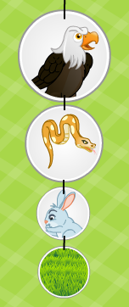
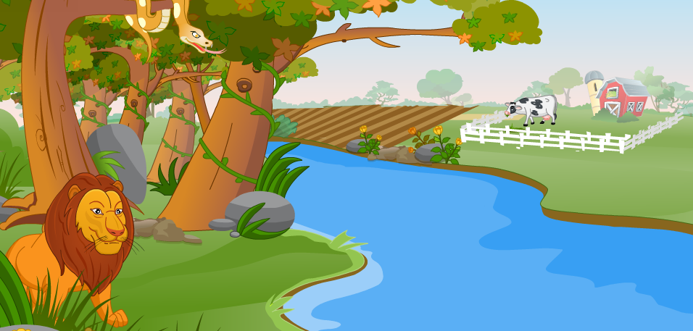
فعالية بناء شبكات وسلاسل غذائية، اضغط هنا

Slide 2
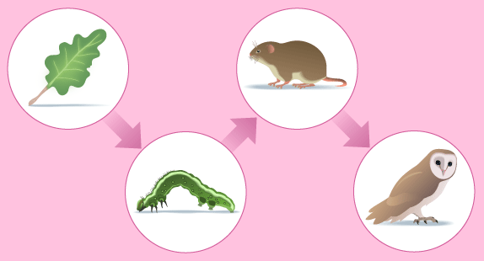
فعالية من يتغذى على من!!
اضغط هنا

Slide 3
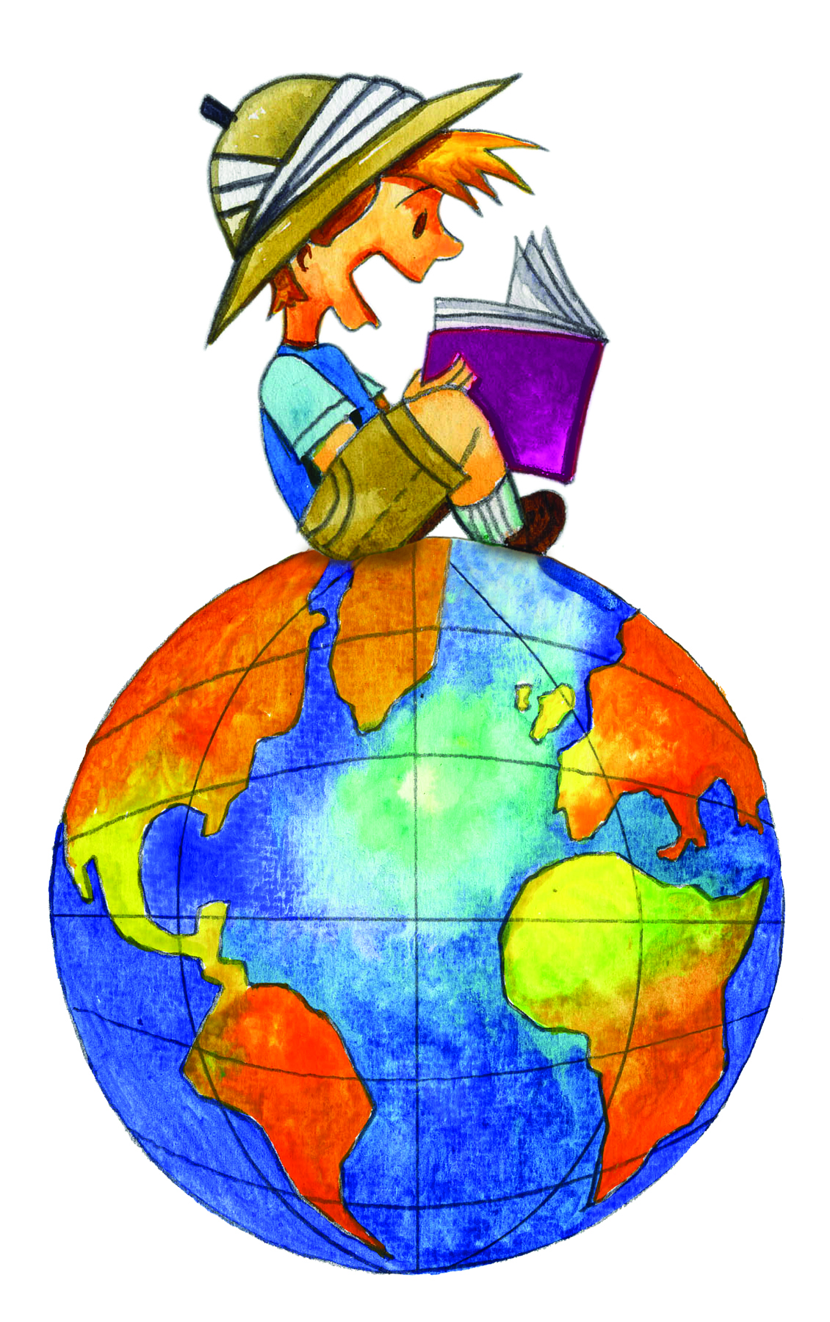
اقرأوا قطعة المعلومات التالية، وأجيبوا عن الأسئلة التي تليها.
في حقل الحبوب في سهل بيت شان عانى المزارعون خلال سنين من القوارض (كفئران الحقل والفئران)، التي غزت الحقول وأكلت المحاصيل. أحد الحلول المقبولة لمواجهة القوارض هو نثر حبيبات قمح مسممة في الحقول. تأكل القوارض الحبيبات المسممة وتموت، وبهذه الطريقة لا تتضرر المحاصيل. نجح المزارعون بهذه الطريقة في تقليص الأضرار التي تسببها القوارض، لكن في نفس الوقت لاحظ المزارعون ارتفاعًا في موت أنواع من الطيور الجارحة كالباز والعقاب، وموت عصافير مغردة كالدوري والحسون.

Slide 4
أ.ارسموا الشبكة الغذائية الموصوفة في القطعة (بما في ذلك الإنسان).
ب.اكتبوا سببين ممكنين لموت الطيور.

Slide 5
الإجابات:
فأر الحقل
باز
1-
فأر
حبوب
دوريّ
عقاب
حسّون
الطيور النباتية (الدوري والحسون) ماتت من أكل حبيبات القمح المسممة. الطيور الجارحة (الباز والعقاب) ماتت من تسمم ثانوي- في أعقاب أكل الحيوانات التي تسممت (فئران الحقل والقوارض والدوري والحسون)، وحيوانات أخرى أكلت البذور المسممة أو افترست القوارض والطيور التي تسممت.
2-

